Slide 1






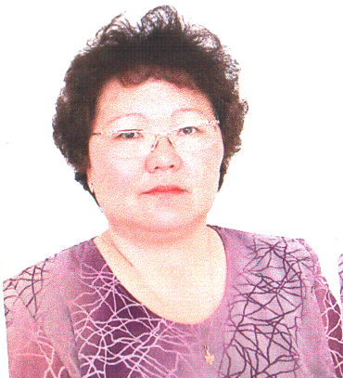
организация самооценки И ДОМАШНИХ ЗАДАНИЙ учащихся
Учитель математики и физики МБОУ «Хову-Аксынская СОШ»
ЧЕДИ-Хольского кожууна Республики Тыва
Седип Эмма Эрес-ооловна

Slide 2
ПРОБЛЕМЫ ОЦЕНИВАНИЯ
1. Новые образовательные цели не проверяются старыми контрольно измерительными материалами.
2. Малая точность изменений. Пятибалльные отметки не отражают всего разнообразия качественных оценок.
4. Традиции оценивания не позволяют развивать самооценку школьников.
5. Традиции оценивания дискомфортны для учеников, отрицательно влияют на их мотивацию.

Slide 3

"Система оценивания в
соответствии с ФГОС"

Slide 4
Оценочная деятельность учителя.
Оценивание является постоянным процессом.
Оценивание может быть только критериальным.
Оцениваться с помощью отметки могут только результаты деятельности ученика и процесс их формирования, но не личные качества ребенка. Оценивать можно только то, чему учат.
Система оценивания выстраивается таким образом, чтобы учащиеся включились в контрольно-оценочную деятельность, приобретая навыки и привычку к самооценке и взаимооценке.
В оценочной деятельности реализуется заложенный в стандарте принцип распределения ответственности между различными участниками образовательного процесса. В частности, при выполнении проверочных работ должен соблюдаться принцип добровольности выполнения задания повышенной сложности.
Notes:
Оценочная деятельность учителя строится на основе следующих общих принципов:

Slide 5
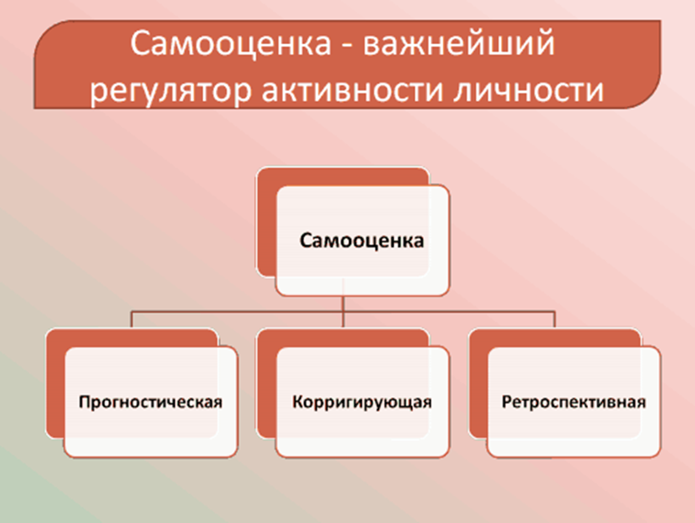
Самооценка школьника влияет на его успеваемость
Самооценка помогают детям определить границы своего знания незнания, своих потенциальных возможностей, а также осознать те проблемы, которые еще предстоит решить в учебной деятельности
Самооценка является регулятивным универсальным учебным действием – это основа основ успешной деятельности ученика

Slide 6
Рекомендации для учителя по формированию самооценки школьников:
1. Оценка должна служить главной целью – стимулировать и направлять учебно-познавательную деятельность школьника.
2. Любой вид деятельности на уроке учитель должен использовать для научения детей самооценке.
3. Использовать похвалу в работе с детьми, имеющими заниженную самооценку.
4. Формировать самооценку надо с раннего детства, она должна быть устойчивым свойством личности, при этом условии ребёнок в школе будет успешным.

Slide 7
Основа формирования умения самооценки
Учащийся должен:
-иметь четкое представление о цели учебной и познавательной деятельности;
- четко представлять, какими навыками и умениями он должен владеть;
- понимать, что самооценка нужна для того, чтобы процесс его учения становился сознательным, а следовательно, более эффективным

Slide 8
Самое эффективное и качественное обучение это самообучение и самооценка своих достижений
«Самостоятельно добытые знания ценнее … драгоценных камней, и слаще любых сладостей»

Slide 9
Для управления учением требуется иметь интенсивную обратную связь с каждым учащимся. Очевидно, что такую информацию можно получить:
во-первых, учителем, при персональной проверке знаний каждого ученика;
во-вторых, от другого ученика, хорошо усвоившего материал и сверившего знания одноклассника со своими знаниями;
в-третьих, от самого ученика, сверившего свои знания с неким "эталоном", т.е. с тем, что давал учитель или что дано в книге.
Первый способ в настоящее время основной (традиционный), широко применяемый в школе.
С помощью второго способа еще Я.А. Коменский решал проблему оперативной обратной связи путем деления учащихся на группы по 10 человек, во главе которых были поставлены старосты из числа способных учащихся.
Третий способ получения обратной связи в научно-методической литературе ни-кто не дискутирует. Причиной тому, на мой взгляд, является наличие психологического "барьера недоверия" к способности учащихся ставить себе достоверные оценки и боязнь вырваться из наезженной колеи существующей педагогики и мн. др.

Slide 10
Реализация технологии
Учитель инструктирует как выполнять домашнее задание, показывает на примерах, дает самим попробовать на уроке перед классом. Конкретизирует и объясняет правила, определения и т.д. (как бы дает инструктаж для домашней «самостоятельной работы»). (п. 42 №100,105).
Ученик дома: учить теоретический материал, выучивает определения, показывает свои знания в умении применять в простых примерах №100, потом в средних более сложных примерах №105.
После ставит себе оценку (ставит «5» или «4»), который с желанием доказывает свою оценку на доске или при опросе.

Slide 11
Подарите ученику возможность выполнить столько сколько он пожелает

Slide 12
Организация домашних заданий
Домашняя работа тесно связанна с работой на уроке и рассчитана главным образом на развитие самостоятельности и их творческого мышления. Задание на дом органически вытекает из предыдущего урока, является его продолжением и готовит последующий урок.

Slide 13
Проведенный урок | Домашнее задание | Последующий урок
Усвоение материала, теоремы…. Приобретение умения самостоятельного применения правила теоремы на практике | Применение правила, теоремы при выполнения задания, совершенствования умения самостоятельной работы, развитее личностных качеств (воли, ответственности) | Готовность к продолжению дальнейшей работы по теме, расширению дальнейшей работы по теме, расширению и углублению данной области знаний.

Slide 14
Самостоятельно добытые знания ценнее … драгоценных камней, и слаще любых сладостей
Учитель следующий урок начинает с проверки домашнего задания, на доске или с ИКТ, или с презентациями учеников.
Все проверяют себя и опять оценивают себя. Эту оценку уже можно ставить в журнал.
Каждый ученик на каждом уроке получает оценку, пустая клетка означает пробел или двойка, которую можно заполнить, выучив и пересказав правило, применив его на примере, во время перемены, на продленке, после уроков.
Необходимы промежуточные проверочные и контрольные работы, индивидуальные карточки, обучающие карточки для закрепления знаний и устранения пробелов.

Slide 15
РЕКОМЕНДАЦИИ ПРИ ВЫОПЛЕНИИ ДОМАШНЕЙ РАБОТЫ:
1. Задание лучше делать в тот день, когда был урок, а не на кануне следующего урока. Это особенно важно для предметов с 1-2-3 часами в неделю.
2. Начать подготовку рекомендуется с самого трудного или «нелюбимого» предмета.
3. Читать параграф или пункт т.е не начинать с письменной части. Читать с карандашом – делать выписки, выкладки, отвечать на все вопросы к параграфу.

Slide 16
алгоритм выполнения домашнего задания (ознакомить и родителей и учеников)
1. Внимательно прочитать параграф, выяснить суть.
2. Прочитать еще раз самое главное, выделить и выучить определения и правила.
3. Ответить устно на вопросы в конце параграфа (в этом могут помочь в первое время родители или магнитофон), это и развитие речи.
4. Только после этого приступить к выполнению письменной части домашнего задания.

Slide 17
схема самооценки «Учись контролировать себя»
1. Попробуй сам оценить свою работу или часть работы, почувствуй удовлетворение (неудовлетворение).
2. Попроси родителей или других родственников оценить твою работу.
3. Определи круг проблем, вопросов, которые проявились в результате самооценки выполненного тобой задания для дальнейшего совершенствования.
4.Определи окончательный вариант оценки («2», «3», «4», «5»)
Успешный ученик – это ученик, умеющий проверить свою работу исправить ошибки.

Slide 18
правила методики задавания на дом.
1. Отводить специальное время на уроке, сообщать домашнее задание тогда, когда оно вписывается в логику урока.
2. Добиться полного внимания всего класса. Этот этап урока не менее важный , чем все остальные, так как он определяет успех
3. Содержание домашнего задания должно быть понятно всем без исключения учащимся.
4. Важно, чтобы учащиеся знали не только то, что нужно сделать, но и как сделать, то есть владели методикой выполнения домашнего задания.
5. Задавать на дом только в случае уверенности в возможности проверки выполнения и оценивания на следующем уроке.

Slide 19
Литература и источники:
1. Бернс Р. Самооценка и успеваемость школьника. Издание «Мы и мир». 2000 г., 96 с., с. 15.
2. Липкина А. И. Самооценка школьника. М., Знание. 1976 г, 116 с., с. 36
3. Захарова А.В. Психология формирования самооценки. М., 1993 г., с. 87
4. Амонашвили Ш. А. Развитие познавательной активности учащихся на уроке. Вопросы психологии. 1984 г. №5
5. Психологический словарь под редакцией Давыдова В. В. М., 1983 г.
6. Энциклопедический словарь. 2000 г.
7. Головин С. Ю. Словарь практического психолога. М., 1997 г., с. 800
8. Леонов Н.Ф. Новая эффективная дидактика. М., 2009г., с.175.
9. Татарченкова С.С. Урок как педагогический феномен. Санкт-Петербург: КАРО, 2005.
http://www.proshkolu.ru/user/cee/

Slide 20


Спасибо за внимание!

